Slide 1
Swift勉強会 第一回 - Hello Worldしてみよう -
2019.10.18
新納真次郎（一期生）

Slide 2
この勉強会について
最後はアプリのリリースまで出来たらと思っています
対象はこんな人
アプリつくってみたいけど、何もわからない…
Playgroundしか触ったことない…
実務の感触を味わいたい…
僕も全部はわからんので、みんなで勉強していきましょう

Slide 3
今日の流れ
Githubを入れてみよう
資料をクローンしてくる
自分のレポジトリを作って環境構築
Xcodeを入れてみよう
Xcodeを触ってみよう
Hello Worldしよう（今日のSwift要素はここだけ）

Slide 4
Githubアカウントの作成

Slide 5
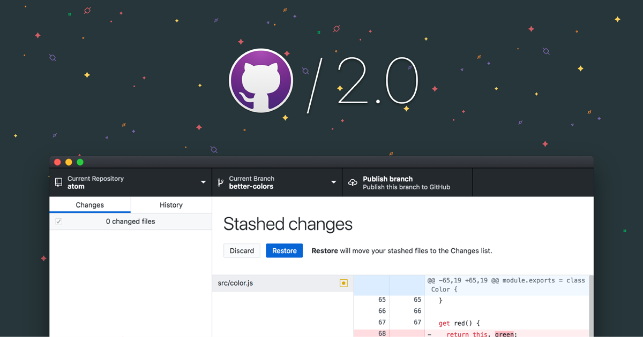
Githubを入れてみよう
※GitとGithubは違うよ
Git: ローカルでもともと標準で入ってるバージョン管理コマンド
Github: リモート（Web）のバージョン管理サービス

Slide 6
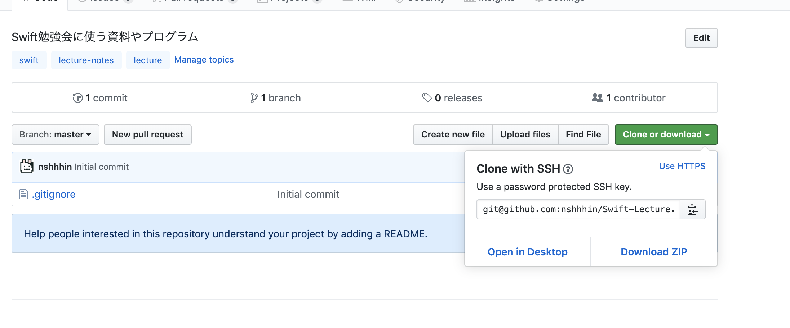
クローン（落とす）してこよう
https://github.com/nshhhin/Swift-Lecture

Slide 7
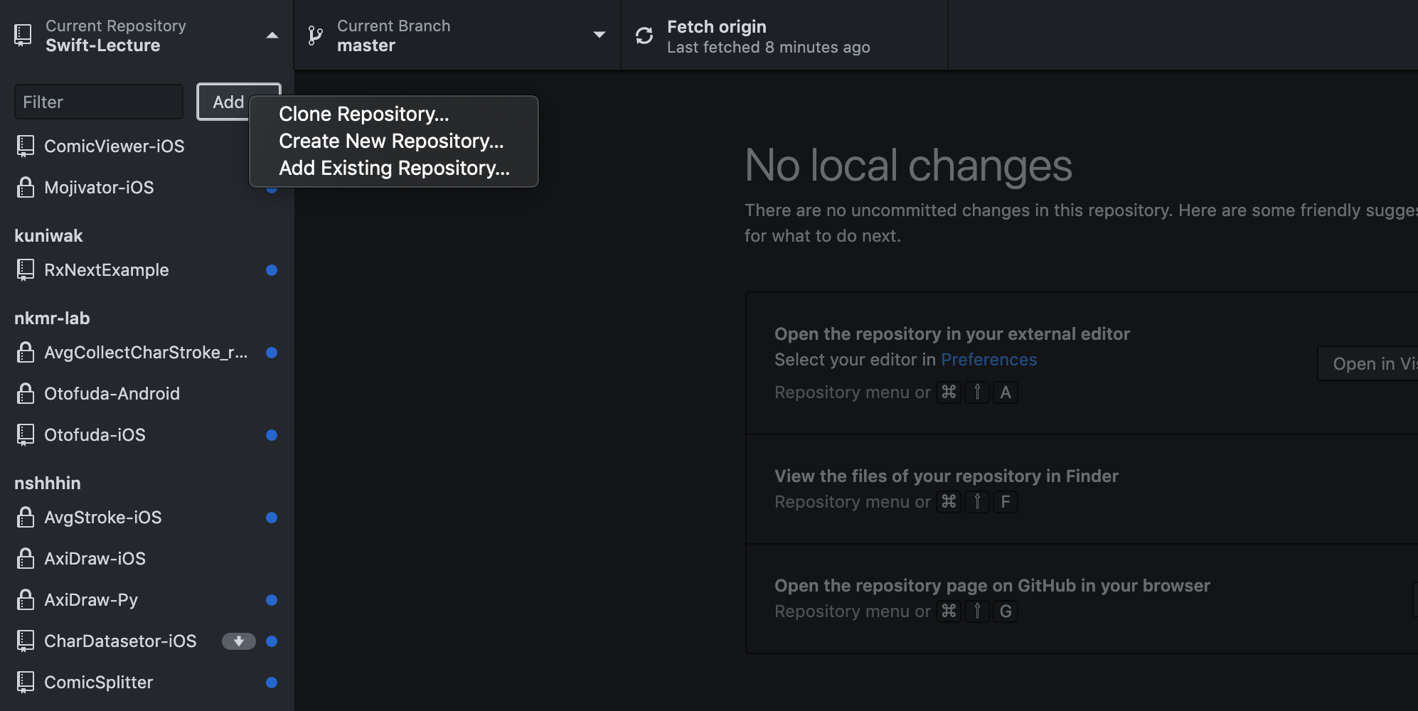
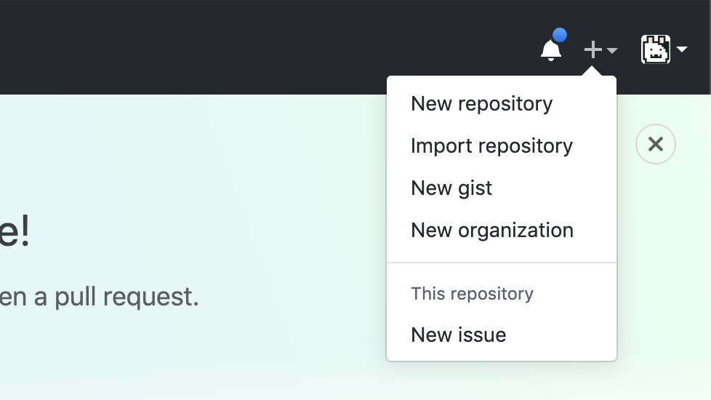
自分でレポジトリつくってみよう
レポジトリ：フォルダみたいなもん

Slide 8
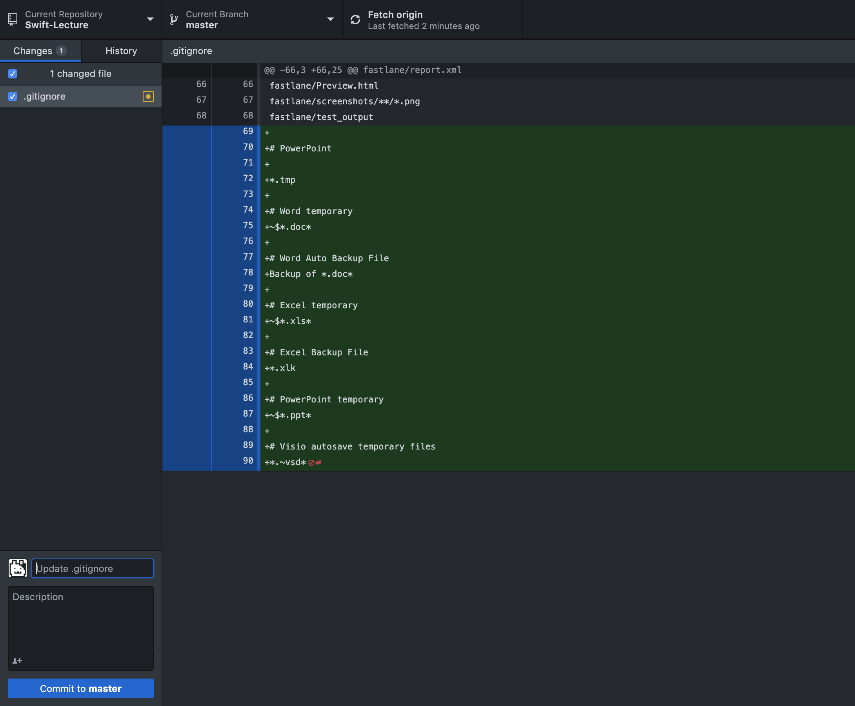
プッシュしてみよう
プッシュ：アップロードみたいなもん

Slide 9
余談：git-flowとgithub-flow
git-flow
master
develop
feature/XXXXX

Slide 10

最新版Xcodeを入れよう

Slide 11
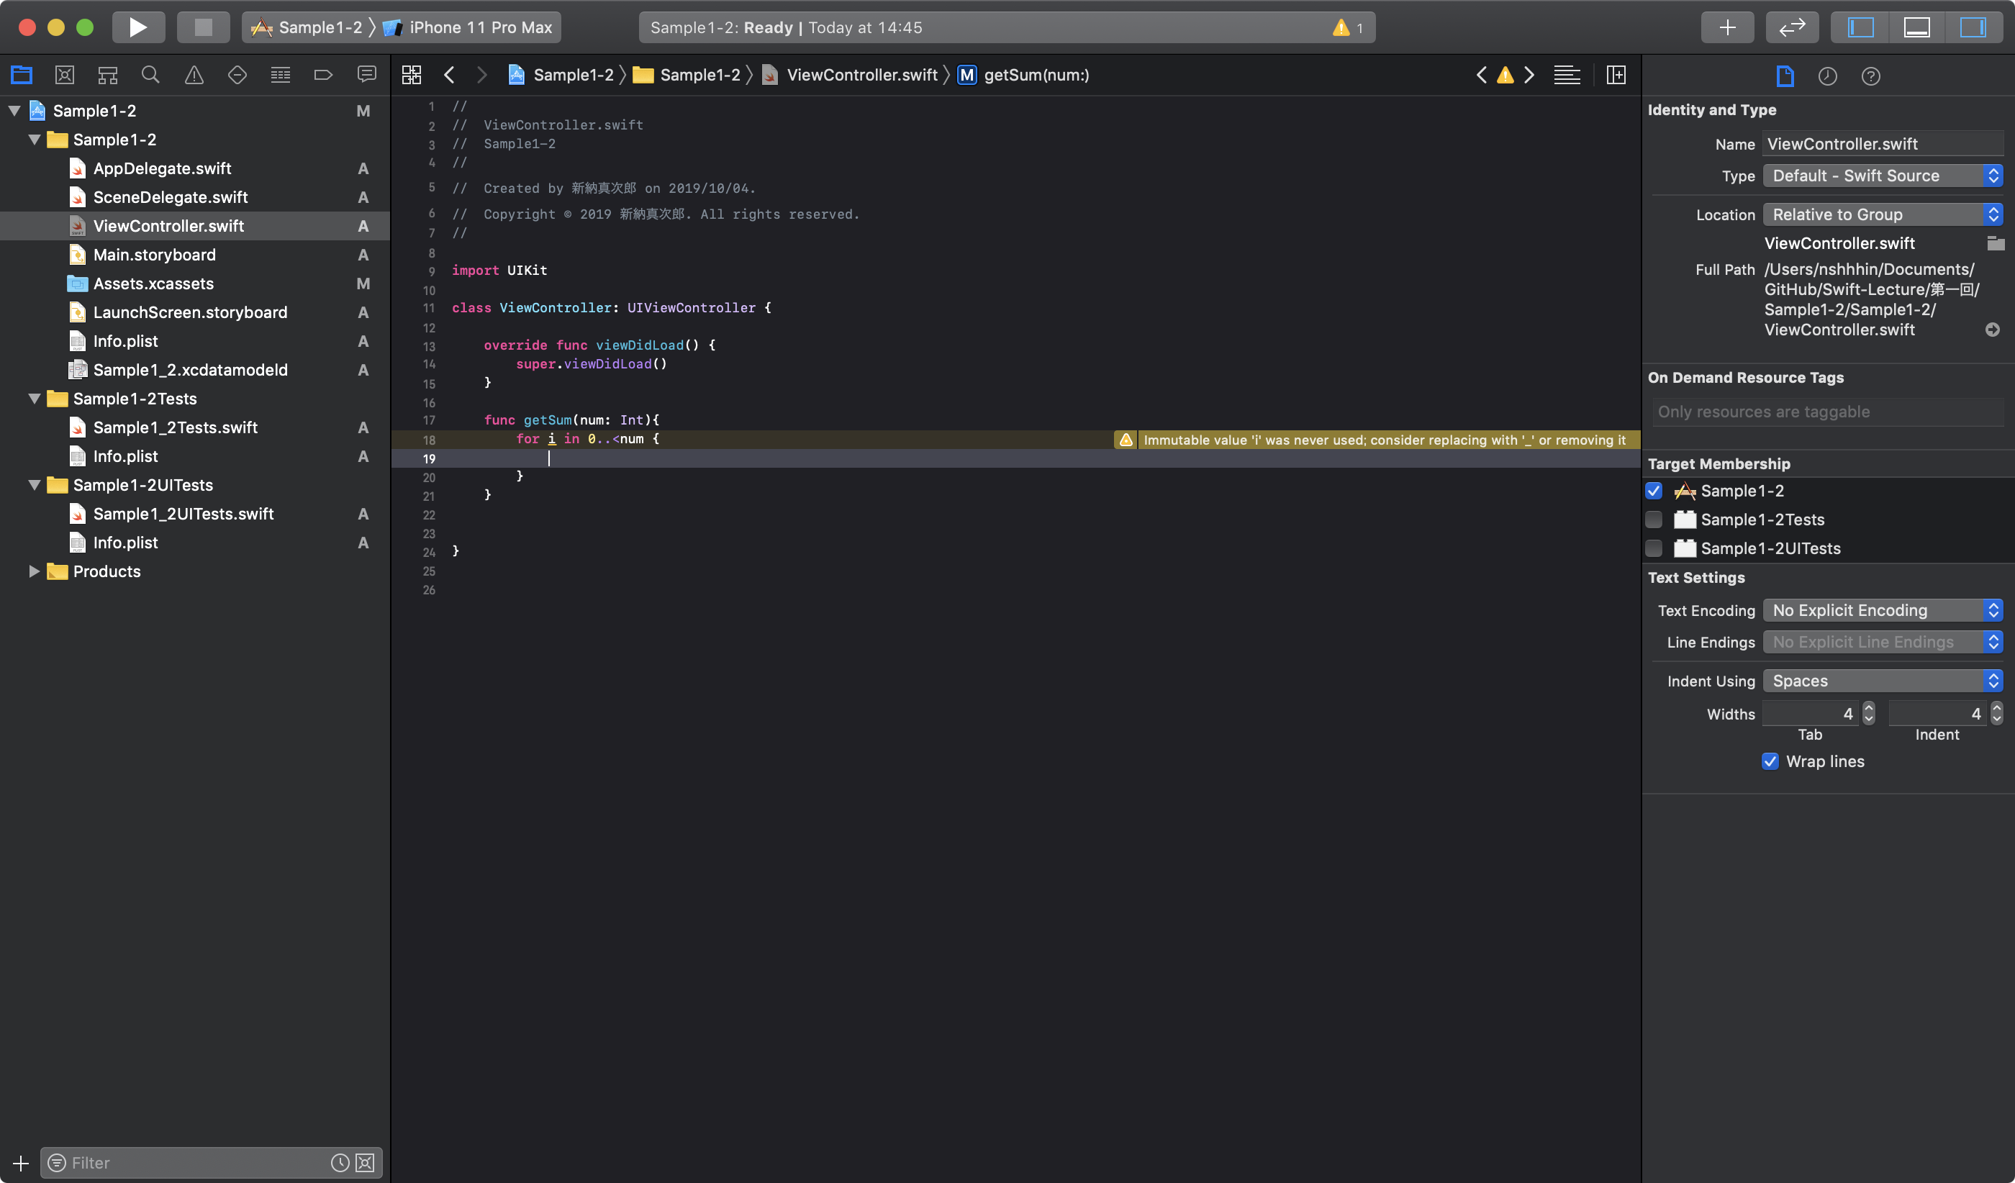
プロジェクトをつくってみよう
デモ

Slide 12
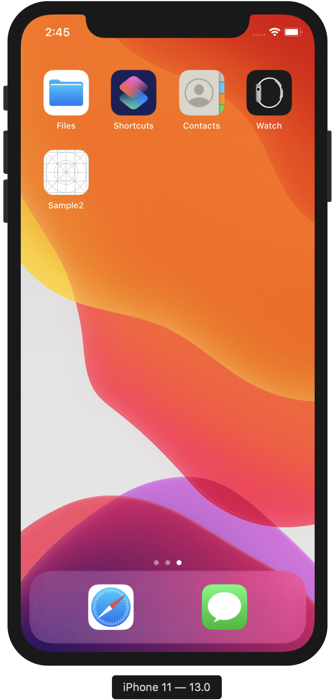
シミュレーターでビルドしてみよう
デモ

Slide 13
プロジェクトの中身を見てみよう
Xcodeでは勝手に白いViewが表示されところまで作ってくれます
AppDelegate.swift
アプリ全体における処理を記述したファイル
ViewController.swift
白いViewにおける処理を記述したファイル
Main.storyboard
UIをGUIで設定できるファイル
Info.plist
設定ファイル（権限とか）

Slide 14
演習1 Hello World してみよう
viewDidLoad()
Viewが読み込まれたタイミングで行う処理を記述
print(text: String)でコンソールに出力

Slide 15
演習2 関数を作ろう
1~Nまでの整数を足し合わせた値を返す 関数 getSum(N) を作ろう
getSum(50)をprintで表示しよう

Slide 16
演習2 ヒント
for文の書き方
for(int i=0; i<N; i++) {… 👉 for i in 0..<N {
関数の作り方
（返り値なし）void hogehoge(int num){ … 👉 func hogehoge(num: Int){ …
（返り値あり）int hogehoge(Int num){ … 👉 func hogehoge(num: Int) -> Int { …
変数の書き方
int value = 4 👉 var value: Int = 4

Slide 17
Optionalについて
var optValue = Int?
Nullを入れるのを許容したInt型の変数
取り出すときは以下を使う
guard let else {return}
if let

